Slide 1
Chương 6
ĐỒ THỊ (Graph)
Notes:
‹#›

Slide 2
Nội dung
Các khái niệm
Biểu diễn đồ thị trong máy tính
Các thuật toán tìm kiếm trên đồ thị
Tính liên thông của đồ thị
Tìm đường đi ngắn nhất trong đồ thị
Cây khung cực tiểu

Slide 3
1. Các khái niệm
Một đồ thị G = (V, E) bao gồm một tập hữu hạn V nút hay đỉnh (vertices) và một tập hữu hạn E cặp đỉnh gọi là cạnh (edge)
Nếu (v₁, v₂) là cặp đỉnh thuộc E thì có một cạnh nối giữa v₁ và v₂. Nếu cạnh (v₁, v₂) khác với cạnh (v₂, v₁) thì đó là đồ thị có hướng. Khi đó, (v₁, v₂) là cạnh có hướng từ v₁ đến v₂. Nếu thứ tự các đỉnh trên đồ thị không được quan tâm thì đó là đồ thị vô hướng
Notes:
V: số đỉnh; E: số cạnh

Slide 4
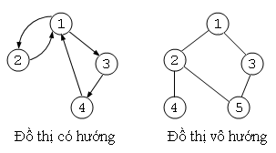
1. Các khái niệm
Ví dụ:
Đường đi đơn là đường đi mà mọi đỉnh trên đó, trừ đỉnh đầu và đỉnh cuối đều khác nhau

Slide 5
Các khái niệm
Chu trình là đường đi đơn mà đỉnh đầu và đỉnh cuối trùng nhau
Đồ thị G = (V, E) được gọi là liên thông nếu đối với mọi cặp đỉnh phân biệt V_{i} và V_{j} trong V đều có đường đi từ V_{i} đến V_{j}
Đồ thị có trọng số là đồ thị mà mỗi cạnh của nó có gắn một giá trị

Slide 6
2. Biểu diễn đồ thị
Có hai cách thường dùng để biểu diễn đồ thị G = (V, E):
Biểu diễn bằng danh sách kề (adjacency list)
Biểu diễn bằng ma trận kề (adjacency matrix)
Danh sách kề thường được sử dụng hơn, bởi vì nó cung cấp cách súc tích để biểu diễn một đồ thị thưa – số cạnh |E| nhỏ hơn nhiều so với bình phương số đỉnh |V|² – và dễ nhìn hơn
Tuy nhiên, ma trận kề lại thường được sử dụng để biểu diễn đồ thị dày – |E| gần bằng với |V|²

Slide 7
a) Biểu diễn bằng danh sách kề
Một đồ thị G = (V, E) là một mảng Adj có |V| danh sách, mỗi danh sách là một đỉnh trong V
Với mỗi đỉnh u ∈ V, danh sách kề Adj[u] chứa tất cả các đỉnh v sao cho có cạnh (u, v) ∈ E. Nghĩa là, Adj[u] chứa tất cả các đỉnh kề với u trong G. Các đỉnh trong danh sách kề có thứ tự tuỳ ý

Slide 8
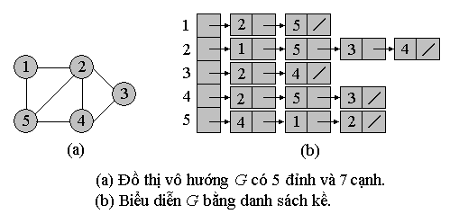
Biểu diễn bằng danh sách kề
Tổng độ dài của tất cả các danh sách kề trong đồ thị vô hướng là 2|E|

Slide 9
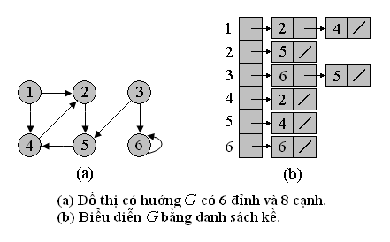
Biểu diễn bằng danh sách kề
Nếu G là đồ thị có hướng, tổng độ dài của tất cả các danh sách kề là |E|

Slide 10
Biểu diễn bằng danh sách kề
Các danh sách kề cũng có thể được điều chỉnh để biểu diễn đồ thị có trọng số (weighted graph)
Đồ thị có trọng số là đồ thị mà mỗi cạnh được gán một trọng số, nghĩa là nó kết hợp với hàm trọng số w: E → R
Ví dụ, nếu G = (V, E) là đồ thị có trọng số với hàm trọng số w, thì trọng số w(u, v) của cạnh (u, v) ∈ E được chứa với đỉnh v trong danh sách kề của u

Slide 11
b) Biểu diễn bằng ma trận kề
Trong đồ thị G = (V, E) giả sử các đỉnh được đánh số từ 1, 2, …|V|, ma trận kề của G là một ma trận vuông A = (a_{ij}) có kích thước |V| × |V|, sao cho
1 nếu (i, j) ∈ E
a_{ij} =
0 nếu (i, j) ∉ E

Slide 12
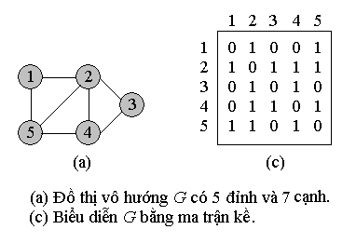
Biểu diễn bằng ma trận kề
Biểu diễn đồ thị vô hướng bằng ma trận kề:
Notes:
đồ thị đối xứng qua đường chéo chính

Slide 13
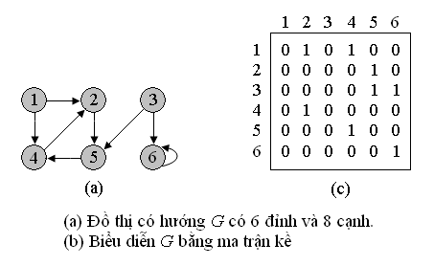
Biểu diễn bằng ma trận kề
Biểu diễn đồ thị có hướng bằng ma trận kề:

Slide 14
Biểu diễn bằng ma trận kề
Ma trận kề A của đồ thị vô hướng là ma trận chuyển vị của chính nó A = A ^{T} (với a_{ij}^{T} = a_{ji}). Vì vậy, trong những ứng dụng thường chỉ có nửa trên của ma trận được lưu trữ để tiết kiệm bộ nhớ
Tổng các phần tử trên dòng i (hay cột j) của ma trận kề là bậc của đỉnh i (hay đỉnh j)
Giống như sanh sách kề, ma trận kề cũng có thể được sử dụng để biểu diễn đồ thị có trọng số

Slide 15
c) Đồ thị có trọng số
Ví dụ, nếu G = (V, E) là đồ thị có trọng số với hàm trọng số w, thì trọng số w(u, v) của cạnh (u, v) ∈ E được chứa trong hàng u và cột v của ma trận kề
Nếu không có cạnh tồn tại, giá trị NIL (hay 0, ∞) được chứa

Slide 16
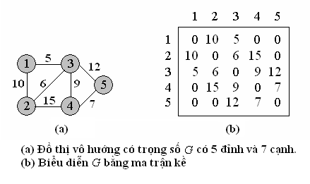
Đồ thị có trọng số
Ma trận trọng số của G:

Slide 17
So sánh các phương pháp biểu diễn
Biểu diễn bằng danh sách kề cho đồ thị vô hướng hay có hướng cần Θ(V + E) đơn vị bộ nhớ
Biểu diễn bằng ma trận kề cần Θ(V²) đơn vị bộ nhớ, không phụ thuộc vào số cạnh
Do tính đơn giản của ma trận kề nên nó thường được sử dụng khi đồ thị tương đối nhỏ. Ngoài ra, nếu đồ thị không có trọng số, mỗi phần tử trong ma trận được biểu diễn bằng một bit thay vì một từ nhớ

Slide 18
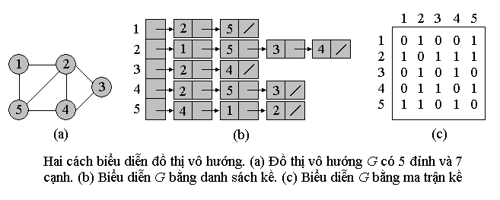
So sánh các phương pháp biểu diễn
Đồ thị vô hướng:

Slide 19
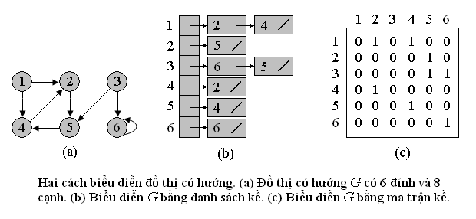
So sánh các phương pháp biểu diễn
Đồ thị có hướng:

Slide 20
3. Các thuật toán tìm kiếm trên đồ thị
Tìm kiếm theo chiều sâu (DFS - Depth-First Search )
Tìm kiếm theo chiều rộng (BFS - Breadth-First Search )

Slide 21
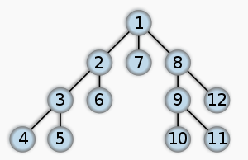
Giải thuật DFS
Xuất từ một đỉnh v bất kỳ của đồ thị G, chúng ta thực hiện như sau:
Bước 1: đánh dấu v đã được duyệt.
Bước 2: thực hiện đánh dấu đã duyệt với mỗi đỉnh w chưa duyệt kề với v,
Bước 3: làm lại bước 2 cho đến khi tất cả các đỉnh được duyệt.
DFS

Slide 22
Giải thuật DFS
Ví dụ:
Thực hiện tìm kiếm theo chiều sâu trên đồ thị G sau:
v1
v2
v3
v4
v5
v6
v7
v8
Q1 | Q2 | Q3 | Q4 | Q5 | Q6 | Q7 | Q8
v1 | v2 | v6 | v3 | v4 | v8 | v7 | v5
Bảng duyệt

Slide 23
a) Giải thuật DFS
DFS (depth-first search - tìm kiếm theo chiều sâu) là giải thuật tìm “sâu hơn” trong đồ thị bất cứ lúc nào có thể
Trong tìm kiếm theo chiều sâu, các cạnh được thăm dò theo đỉnh v vừa được tìm thấy gần nhất
Khi tất các cạnh của v đã được thăm dò, thuật toán sẽ “quay lui” để thăm dò các cạnh dẫn đến những đỉnh mà từ đó v được tìm thấy

Slide 24
Giải thuật DFS
DFS(v)
VISITED(v)=1; //VISITED dùng để đánh dấu các đỉnh đã được thăm
for (mỗi đỉnh w lân cận của v)
if (VISITED(w)==0) DFS(w)
3. return

Slide 25
Giải thuật DFS
Nhận xét
Trường hợp G biểu diễn bằng danh sách kề: Đỉnh w được xác định dựa vào danh sách liên kết với v. Do DFS chỉ xét mỗi nút trong một danh sách kề nhiều nhất 1 lần mà có 2E nút danh sách (ứng với E cung) 🡺 Thời gian O(E)
Trường hợp G biểu diễn bằng ma trận kề: Thời gian để xác định mọi đỉnh kề của v là O(n), vì có tối đa n đỉnh được thăm 🡺 Thời gian O(n²)

Slide 26
b) Giải thuật BFS
BFS (breadth-first search – tìm kiếm theo chiều rộng) là một trong những giải thuật đơn giản nhất để tìm kiếm (duyệt) trên đồ thị và là cơ sở cho nhiều thuật toán đồ thị khác
Cho đồ thị G = (V, E) và đỉnh xuất phát là v. Khác với DFS, sau khi thăm v, các đỉnh chưa được thăm kề với v sẽ được thăm kế tiếp nhau rồi mới đến các đỉnh chưa được thăm kề với các đỉnh này, và cứ tương tự như vậy.

Slide 27
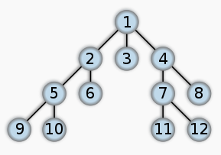
Giải thuật BFS
Xuất từ một đỉnh v bất kỳ của đồ thị G, chúng ta thực hiện như sau:
Bước 1: đánh dấu đã duyệt cho một đỉnh v bất kỳ.
Bước 2: chọn đỉnh v đã được duyệt nhưng có đỉnh kề chưa được duyệt. Việc chọn đỉnh v được xét ưu tiên cho các đỉnh được đánh dấu duyệt sớm.
Bước 3: thực hiện đánh dấu đã duyệt với tất cả các đỉnh w kề với v,
Bước 4: làm lại bước 2 cho đến khi tất cả các đỉnh được duyệt.
BFS

Slide 28
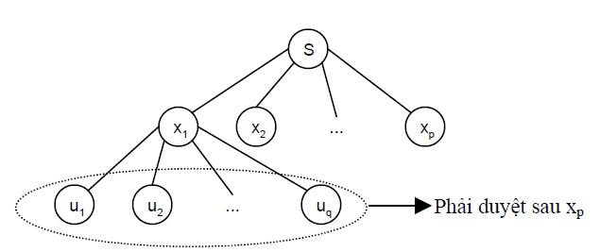
Giải thuật BFS

Slide 29
Giải thuật BFS
Ví dụ:
Thực hiện tìm kiếm theo chiều rộng trên đồ thị G dưới đây:
v1
v2
v3
v4
v5
v6
v7
v8
Q1 | Q2 | Q3 | Q4 | Q5 | Q6 | Q7 | Q8
v1 | v2 | v5 | v6 | v3 | v7 | v4 | v8
Bảng duyệt

Slide 30
Giải thuật BFS
BFS(v) /* Sử dụng queue Q kích thước n, CQINSERT, CQDELETE sử dụng để bổ sung/loại bỏ phần tử */
VISITED(v)=1;
Khởi tạo queue Q với v đã được nạp vào
while (Q không rỗng)
{
CQDELETE(v,Q); //lấy v ra khỏi Q
for (mỗi w kề với v)
if (VISITED(w)==0)
{
CQINSERT(w,Q); //đưa w vào Q
VISITED(w)=1;
}
}
4. return

Slide 31
Giải thuật BFS
Nhận xét
Nếu G biểu diễn bởi danh sách kề thì chi phí chung là O(E)
Nếu G biểu diễn bởi ma trận kề thì câu lệnh for sẽ chi phí O(n) thời gian đối với mỗi đỉnh 🡺 thời gian chi phí toàn bộ là O(n²)

Slide 32
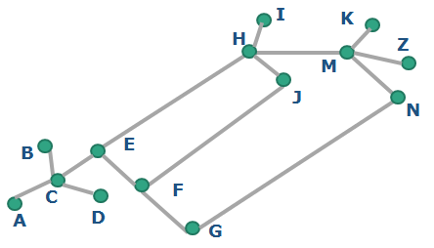
Bài tập
Thực hiện duyệt đồ thị theo chiều sâu, chiều rộng trên đồ thị G dưới đây:

Slide 33
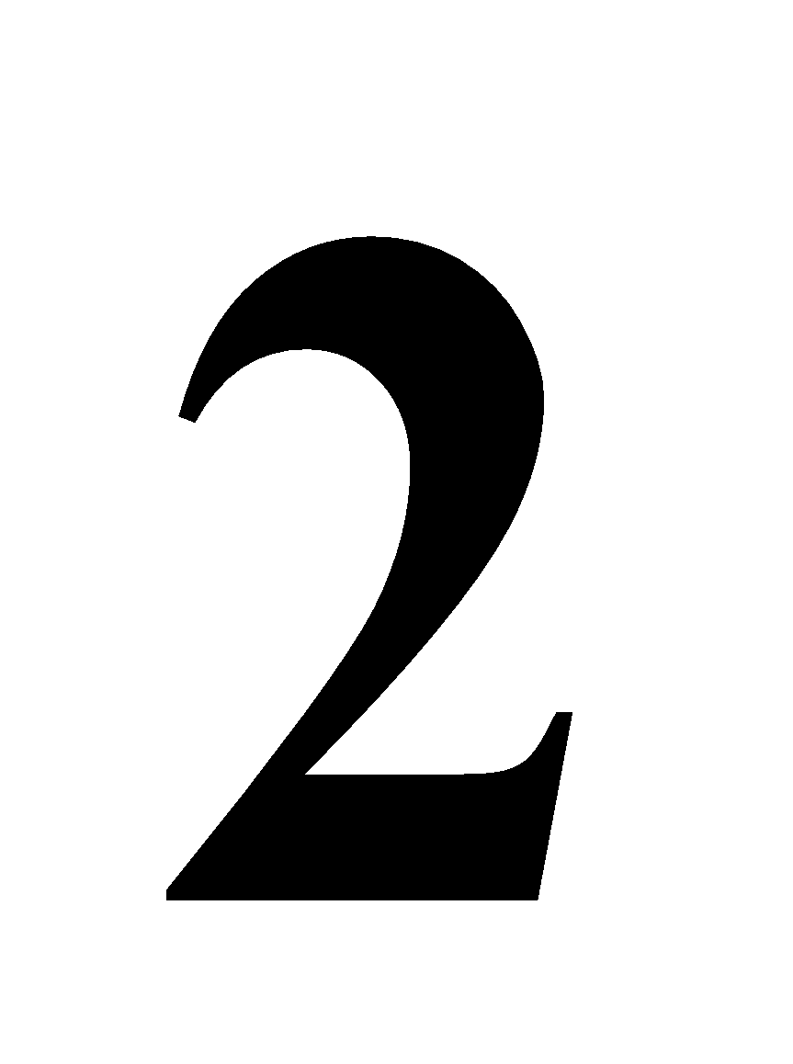
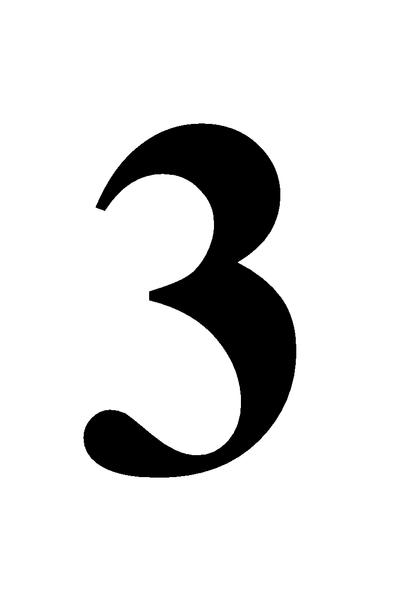



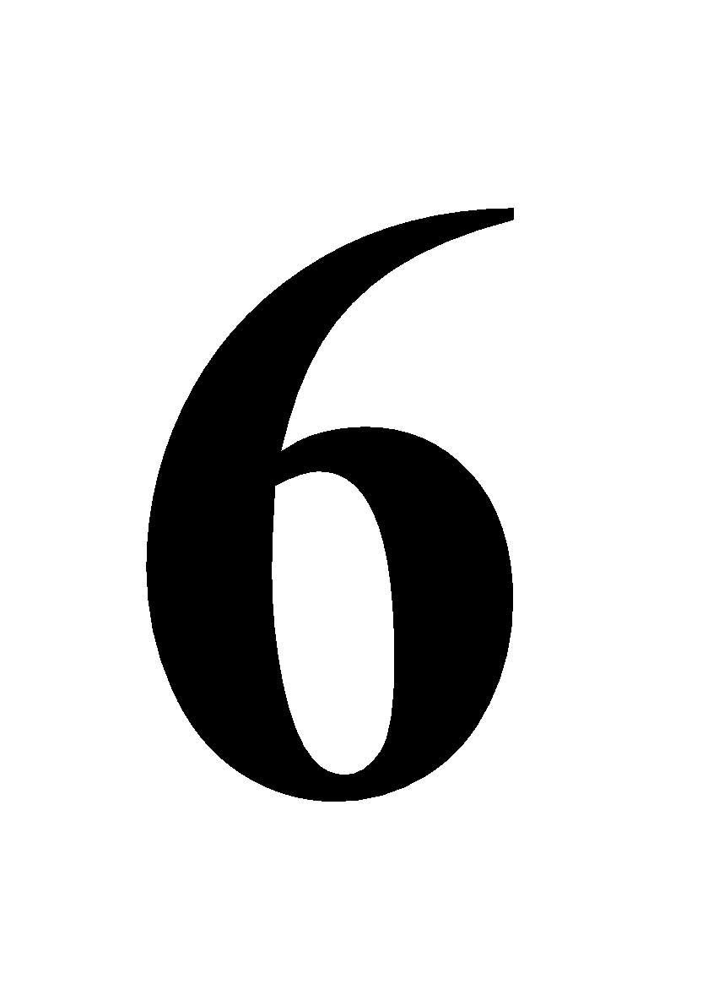




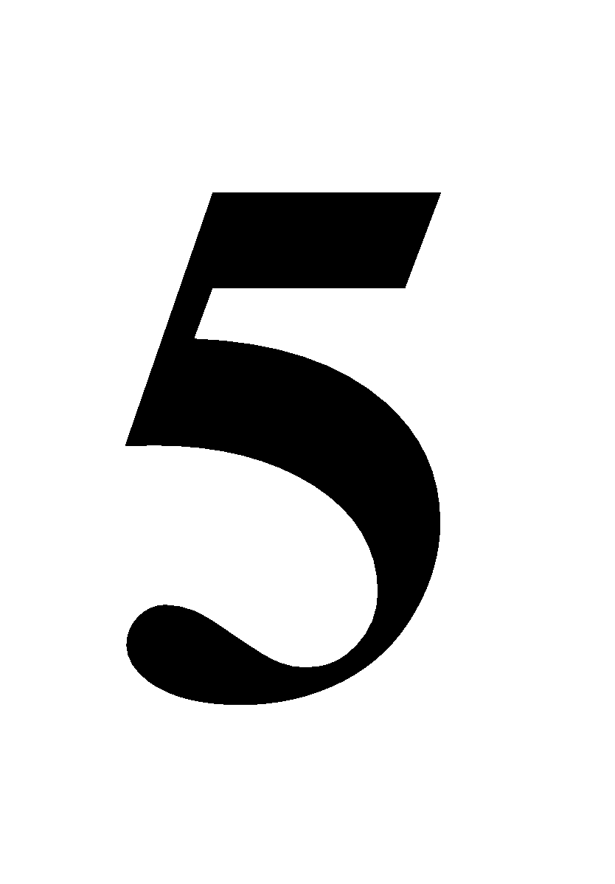
4. Tính liên thông của đồ thị
Đồ thị liên thông là một đồ thị mà hai đỉnh bất kỳ liên thông với nhau.
Ví dụ:
Là đồ thị liên thông
Không là đồ thị liên thông
Notes:
‹#›

Slide 34
4. Tính liên thông của đồ thị
Thành phần liên thông
Mỗi tập con trong phân hoạch cùng với các cạnh nối các đỉnh của chúng tạo thành một đồ thị thành phần.
Đồ thị thành phần này được gọi là thành phần liên thông của đồ thị đã cho.
⇒ Một đồ thị không liên thông được chia thành các đồ thị thành phần liên thông.
Notes:
‹#›

Slide 35
Thành phần liên thông
Ví dụ:
Có hai thành phần liên thông
Notes:
‹#›

Slide 36
Đỉnh cắt, cạnh cầu
Đỉnh cắt: v được gọi là đỉnh cắt nếu bỏ nó cùng các cạnh liên thuộc sẽ làm tăng số thành phần liên thông của đồ thị con.
Cạnh cầu: e được gọi là cạnh cầu nếu xoá nó thì sẽ làm tăng số thành phần liên thông của đồ thị con.
Notes:
‹#›

Slide 37


Đỉnh cắt, cạnh cầu
Ví dụ: Không là đỉnh cắt
A không là đỉnh cắt
Notes:
‹#›

Slide 38
Đỉnh cắt, cạnh cầu
Ví dụ: Đỉnh cắt
B là đỉnh cắt
Notes:
‹#›

Slide 39
Đỉnh cắt, cạnh cầu
Ví dụ: Cạnh cầu
(A, B) là cạnh cầu
Notes:
‹#›

Slide 40
Đỉnh cắt, cạnh cầu
Ví dụ:
(B, C) không là cạnh cầu
Notes:
‹#›

Slide 41
Chỉ số liên thông
Cho G = (V,E) liên thông, k ∈ N, k ≥ 2.
Nếu xoá đi t (t< k) đỉnh bất kỳ đồ thị thu được vẫn là liên thông thì nói G là đồ thị k-liên thông
Số tự nhiên lớn nhất k thoả mãn điều kiện:
- G là k - liên thông.
- Nhưng không có (k + 1) – liên thông
Khi đó k được gọi là chỉ số liên thông của G.
Notes:
‹#›

Slide 42
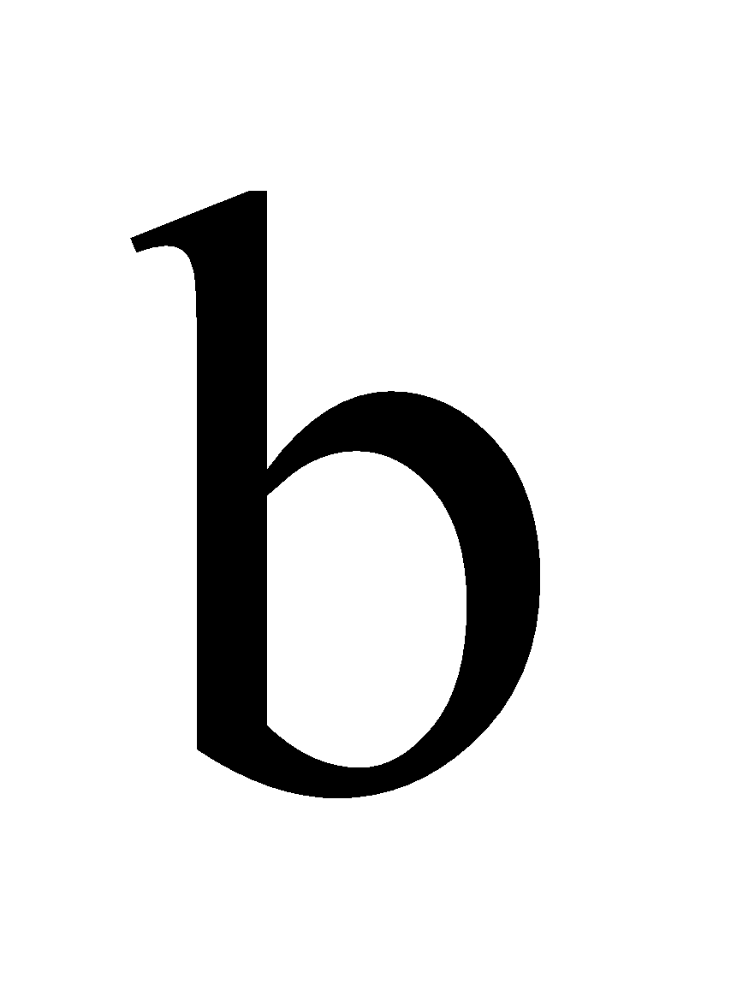



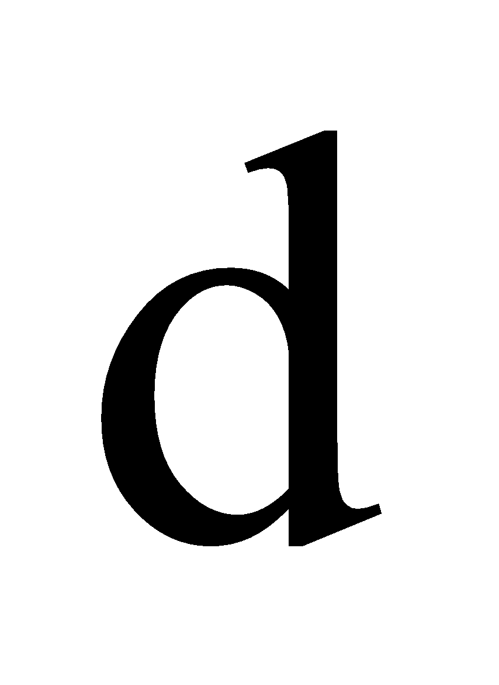

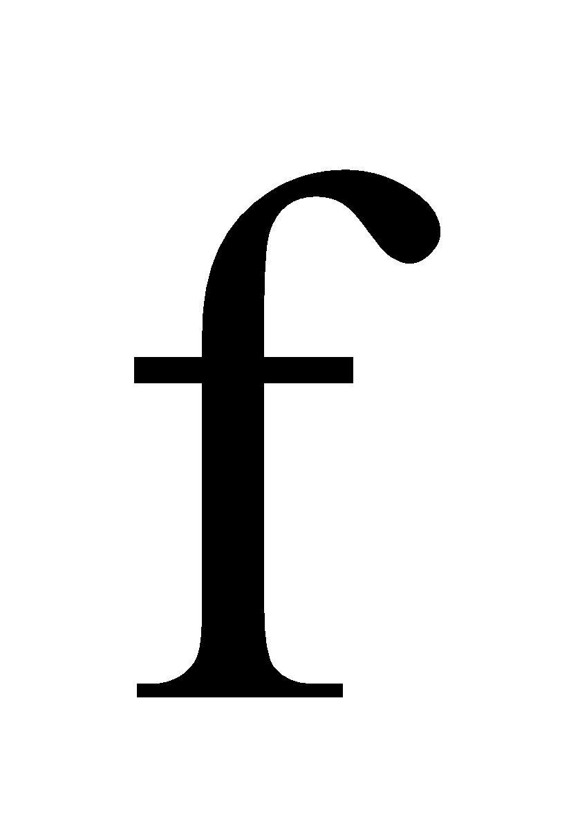






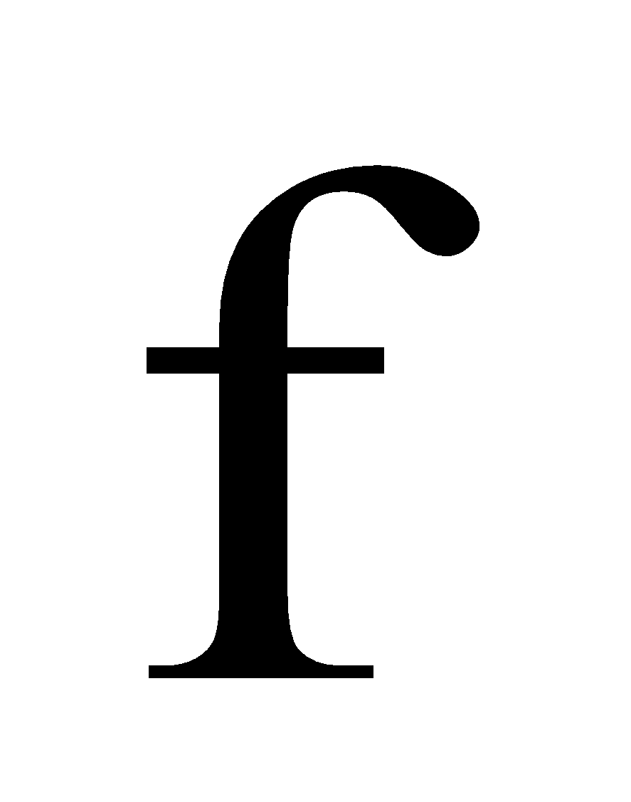

Chỉ số liên thông
Ví dụ:
Notes:
‹#›

Slide 43
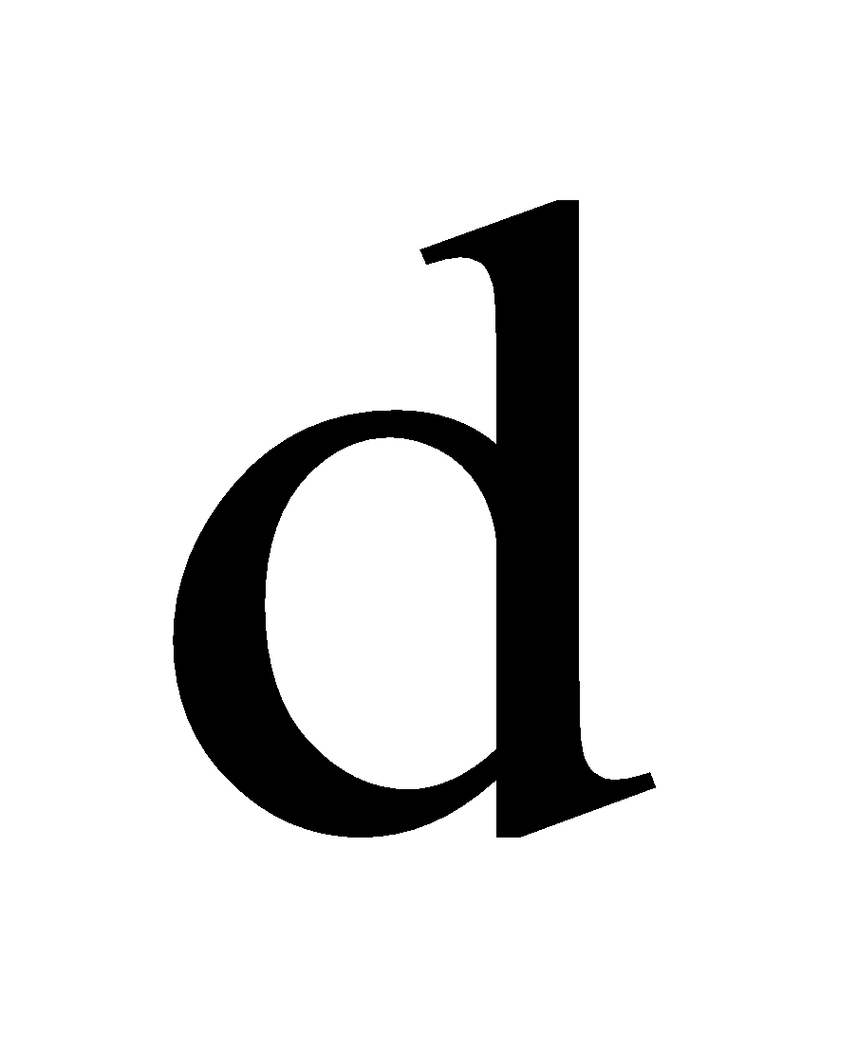

Chỉ số liên thông
Ví dụ:
G là 2-liên thông
Notes:
‹#›

Slide 44
5. Tìm đường đi ngắn nhất trong đồ thị
BÀI TOÁN THỰC TẾ
Có 6 điểm du lịch trong một khu sinh thái là a, b, c, d, e, z. Giữa hai điểm có thể có hoặc không có đường đi trực tiếp.
Hãy tìm đường đi có khoảng cách ngắn nhất từ điểm a đến z.

Slide 45
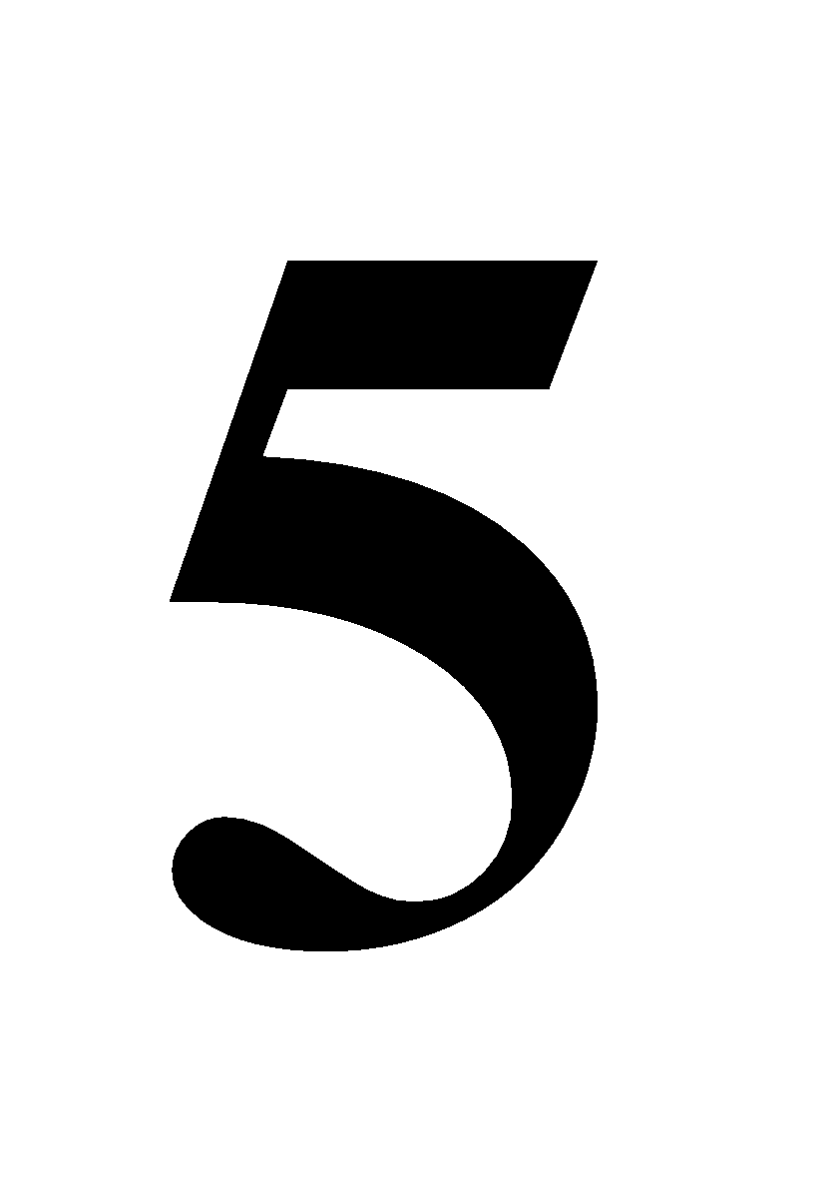


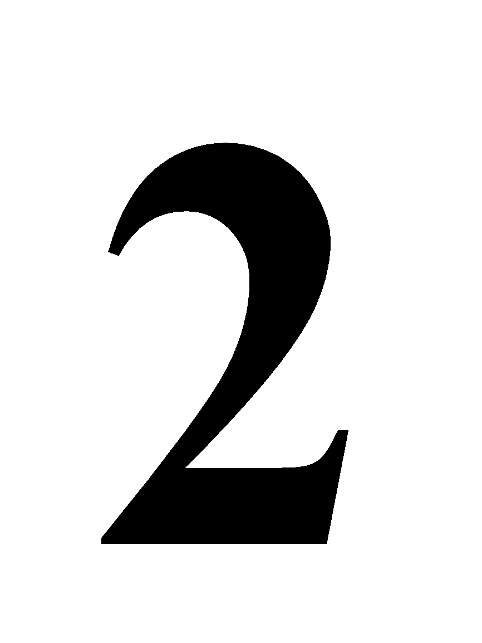



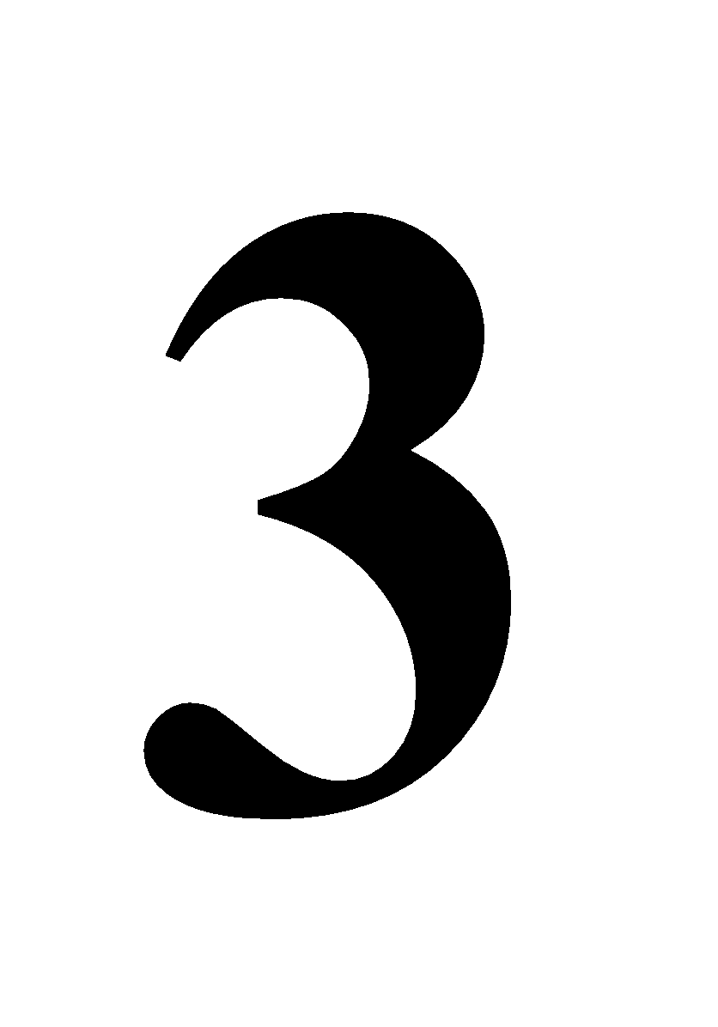



Bài toán thực tế
Mô hình hoá bài toán bằng đồ thị có trọng số:
+ Mỗi đỉnh biểu diễn một điểm du lịch.
+ Hai đỉnh có cạnh nối nếu có đường đi trực tiếp.
+ Trọng số của cạnh được gán là khoảng cách từ điểm này sang điểm kia.
Đường đi ngắn nhất là đường đi có tổng trọng số cách cạnh của nó là nhỏ nhất

Slide 46
a) Thuật toán Dijkstra
Bài toán: Tìm đường đi ngắn nhất từ đỉnh a đến z của đồ thị có trọng số liên thông G = (V, E).
Thuật toán Dijkstra (đề xuất năm 1959 do nhà toán học Hà Lan E.Dijkstra)
Gọi L(v) là độ dài đường đi ngắn nhất từ đỉnh a đến đỉnh v.
S là tập các đỉnh đã tìm được đường đi ngắn nhất từ a đến nó.
Pr(v) là đỉnh ngay trước đỉnh v trên đường đi ngắn nhất
Notes:
‹#›

Slide 47
a) Thuật toán Dijkstra
Thuật toán:
+ Bước 1: L(a) = 0, S = Ø, ∀ v∈S, v ≠ a: L(v) = ∝
+ Bước 2: Nếu z ∈S thì kết thúc.
+ Bước 3: Chọn v ∉S sao cho L(v) là nhỏ nhất.
Đưa v vào S.
+ Bước 4: với mỗi đỉnh x liền kề v và x ∉S:
Nếu L(x) > L(v) + c(v, x) thì
L(x) = L(v) + c(v,x) và Pr(x) = v
Quay lại bước 2.
Độ phức tạp thuật toán: O(n²)
Notes:
‹#›

Slide 48



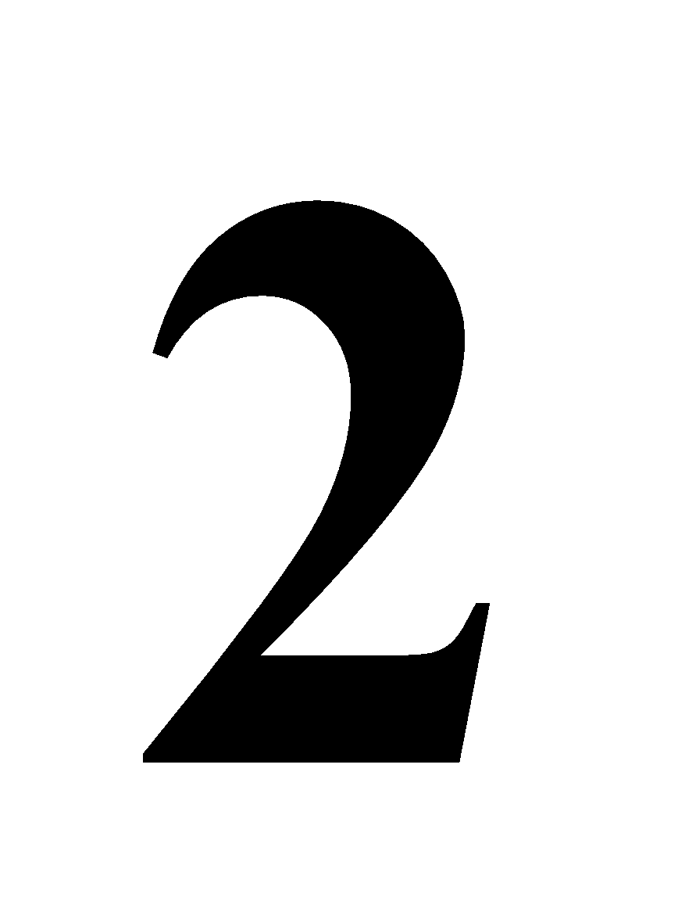




Ví dụ
B1: L(a) = 0, S = ∅
L(b) = L(c) = L(d) = L(e) = L(z) = ∝
B2: v = a, S = {a}.
L(b) = min{∝, 2 + 0} = 2
L(d) = min{∝, 3 + 0} = 3
B3: v = b, S = {a,b}, L(c) = 7, L(e) = 4, L(d) = 3, L(z)=∝
B4: v = d, S = {a,b,d}, L(c) = 7, L(e) = 4, L(z) = ∝
B5: v = e, S = {a,b,d,e}, L(c) = 5, L(z) = 8
B6: v = c, S = {a,b,d,e}, L(z) = 7

Slide 49

Ví dụ
Đường đi ngắn nhất từ a đến z là:
a 🡪b 🡪 e 🡪 c 🡪 z

Slide 50
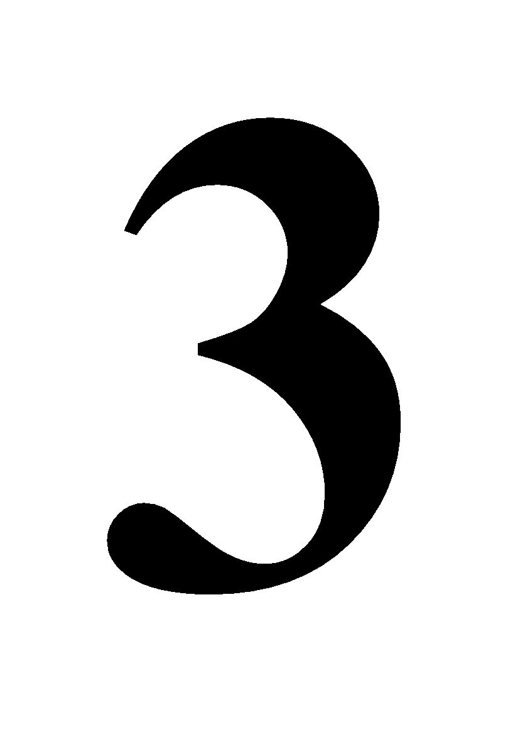


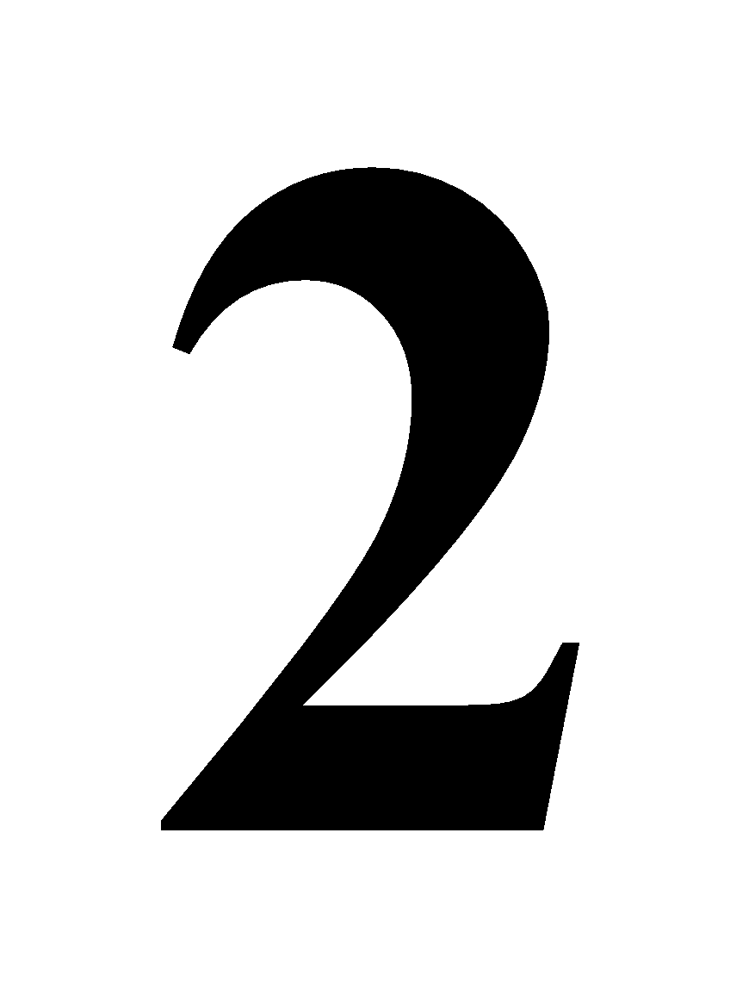
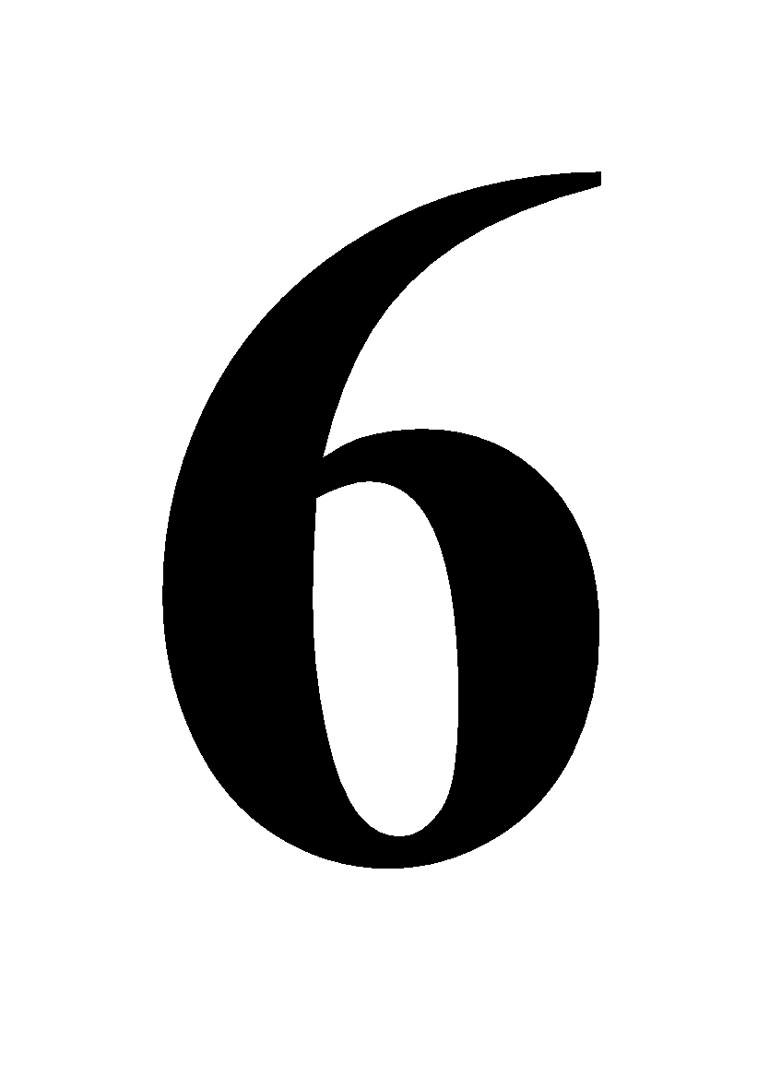







Bài tập
Tìm đường đi ngắn nhất từ A đến cách đỉnh còn lại trong đồ thị sau:
Notes:
‹#›

Slide 51
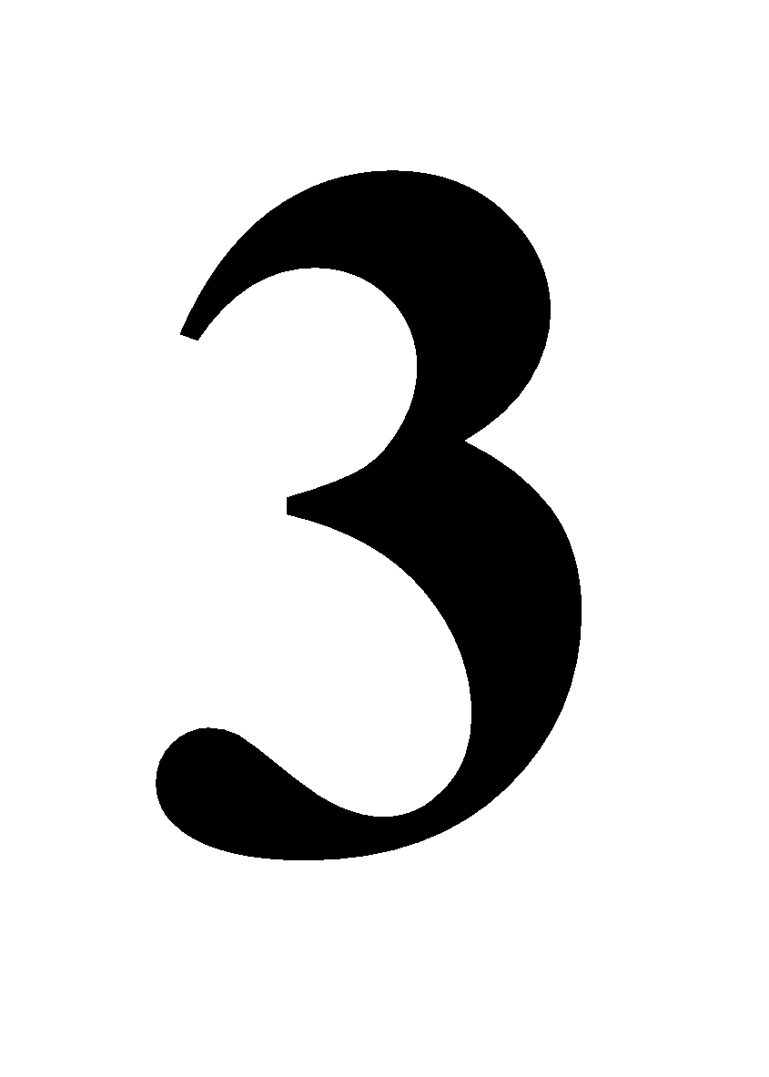

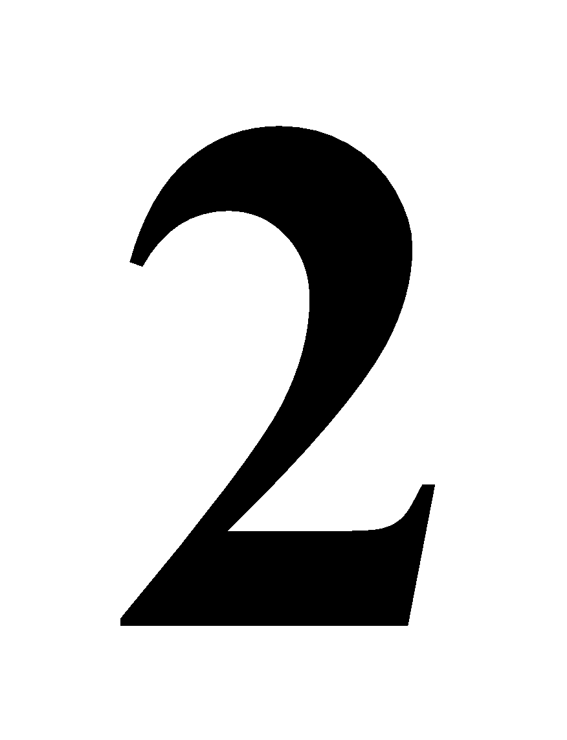





Bài tập
(0,∅)
(3,A)
(6,A)
(2,A)
(4,A)
Notes:
‹#›

Slide 52
Bài tập
(0,∅)
(3,A)
(6,A)
(2,A)
(3,C)
(4,A)
Notes:
‹#›

Slide 53
Bài tập
(0,∅)
(3,A)
(6,A)
(2,A)
(3,C)
(8,B)
Notes:
‹#›

Slide 54
Bài tập
(0,∅)
(3,A)
(6,A)
(5,E)
(2,A)
(8,B)
(3,C)
(7,E)
Notes:
‹#›

Slide 55
Bài tập
(0,∅)
(3,A)
(5,E)
(2,A)
(3,C)
(7,E)
A – B (3)
A – C (2)
A – C – E (3)
A – C – E – D (5)
A – C – E – F (7)
Notes:
‹#›

Slide 56
b) Thuật toán Floyd
Cho đồ thị có hướng , có trọng số với n đỉnh và m cạnh. Hãy tìm tất cả d(u,v) là khoảng cách ngắn nhất từ u đến v với mọi cặp đỉnh (u,v).
Từ ma trận trọng số TS tính lại các ts(u,v) thành độ dài ngắn nhất từ u tới v.
Với mọi đỉnh k của đồ thị được xét theo thứ tự từ 1 tới n, xét mọi cặp u,v.
Cực tiểu hóa ts(u,v) theo công thức:
Ts(u,v)= min {ts (u,v), ts(u,k) +ts (k,v)}

Slide 57
Thuật toán Floyd
Giả thiết ta đã xây dựng ts_{k-1} (u,v) khi đó ts_{k} (u,v) được xác định:
Nếu đường đi ngắn nhất u tới v chỉ đi qua các đỉnh trung gian thuộc tập 1,2,…,k mà:
Không đi qua đỉnh k ( chỉ đi qua các đỉnh trung gian thuộc tập 1,2,…k-1) thi:
ts_{k} (u,v) = ts_{k-1} (u,v)
Có đi qua đỉnh k thì đường đi đó sẽ nối hai đường đi từ u đến k và từ k đến v mà hai đường đi sau chỉ chứa các đỉnh thuộc tập 1,2,…k-1:
Ts_{k}(u,v)=Ts_{k-1}(u,k) + Ts_{k-1} (k,v)

Slide 58
Thuật toán Floyd
Nhận xét
Dựa trên nguyên lí tối ưu; nếu đỉnh k nằm trên đường đi ngắn nhất từ i đến j thì các đoạn đường từ i tới k và từ k tới j là ngắn nhất.
Việc cài đặt thuật toán Floyd rất dễ dàng (3 vòng For lồng nhau).
Do cách biểu diễn bằng ma trận kề nên khi n đủ lớn thì sẽ gặp khó khăn về không gian nhớ.
Độ phức tạp thuật toán là O(n³).

Slide 59
6. Cây khung cực tiểu (MST)
Cho đồ thị vô hướng liên thông G = (V, E), một tập con không có chu trình T ⊆ E kết nối tất cả các đỉnh được gọi là cây khung của G
cây khung cực tiểu nghĩa là cây khung có trọng số cực tiểu (minimum-weight spanning tree)
Một đồ thị có thể có nhiều cây khung

Slide 61
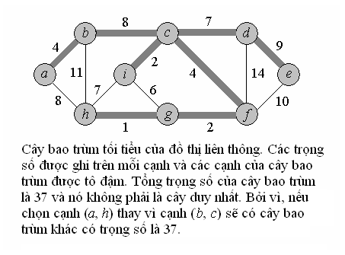
Cây khung cực tiểu
Ví dụ, đồ thị G và cây khung cực tiểu của nó

Slide 62
Cây khung cực tiểu
Giả sử chúng ta có một đồ thị liên thông, vô hướng G = (V, E) với hàm trọng số w : E → R và chúng ta muốn tìm cây khung cực tiểu cho G
Gọi A là tập con của cây khung cực tiểu, tại mỗi bước, chúng ta xác đinh cạnh (u, v) mà có thể thêm vào A để A ∪ {(u, v)} cũng là tập con của cây khung cực tiểu. Cạnh như thế là cạnh an toàn (safe edge)

Slide 63
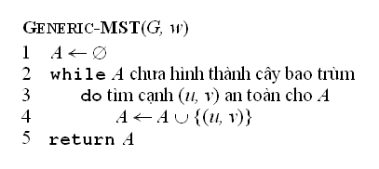
Cây khung cực tiểu
Giải thuật:

Slide 64
Giải thuật Kruskal và Prim
Có hai giải thuật được sử dụng để tìm cây khung cực tiểu:
Trong giải thuật Kruskal, tập A là một rừng. Cạnh an toàn được thêm vào A luôn là cạnh có trọng số nhỏ nhất trong đồ thị mà nó nối hai cây khác nhau
Trong giải thuật Prim, tập A là một cây đơn. Cạnh an toàn được thêm vào A luôn là cạnh có trọng số nhỏ nhất mà nó nối cây đó với một đỉnh không thuộc cây

Slide 65
a) Giải thuật Kruskal
Giải thuật Kruskal dựa trên cơ sở giải thuật cây khung cực tiểu tổng quát GENERIC-MST
Lúc đầu, đồ thị G = (V, E) được xem là một rừng có |V| cây, mỗi cây là một đỉnh. Tập A rỗng
Tại mỗi bước giải thuật tìm cạnh an toàn (u, v) (có trọng số nhỏ nhất và không tạo thành chu trình), cạnh này có hai đỉnh thuộc hai cây khác nhau và hợp hai cây này lại thành một cây. Thêm (u, v) vào A
Nếu rừng chỉ còn đúng một cây thì dừng, khi này A là tập chứa các cạnh của cây khung cực tiểu. Ngược lại, tiếp tục tìm cạnh an toàn và hợp hai cây lại thành một cây

Slide 66
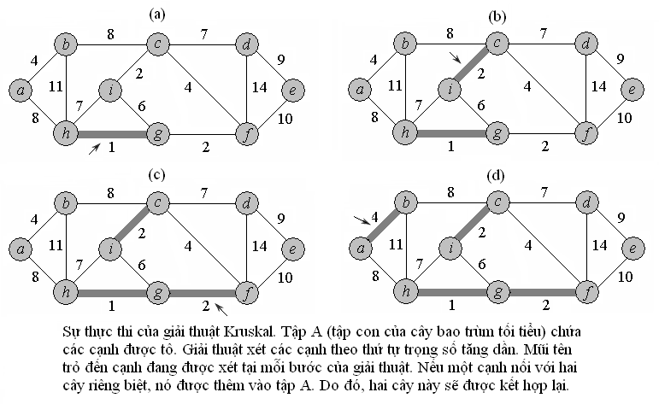
Giải thuật Kruskal

Slide 67
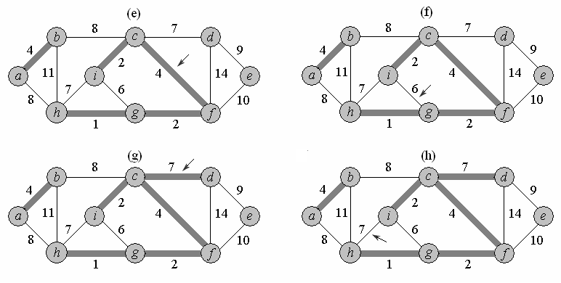
Giải thuật Kruskal

Slide 68
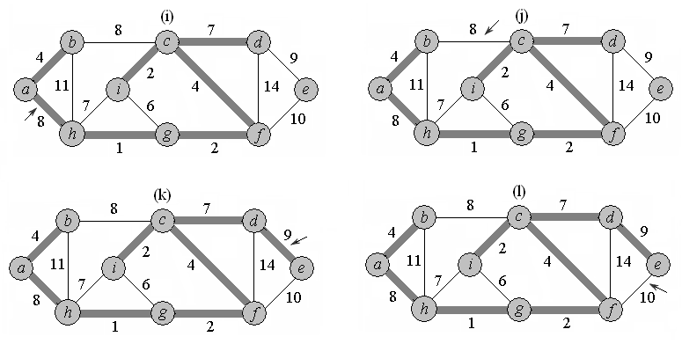
Giải thuật Kruskal

Slide 69
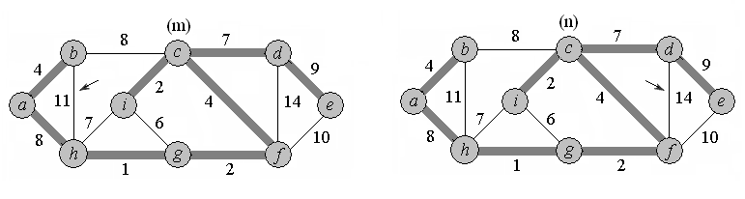
Giải thuật Kruskal

Slide 70
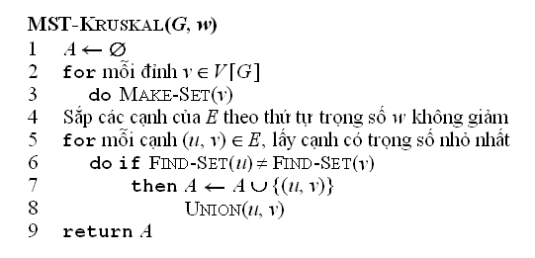
Giải thuật Kruskal

Slide 71
Giải thuật Kruskal
Các hàm dùng trong giải thuật:
MAKE-SET(u): Khởi tạo tập hợp ban đầu chỉ chứa u
FIND-SET(u): Trả về tập chứa u. Biểu thức
FIND-SET(u) ≠ FIND-SET(v)
là true nếu u và v thuộc hai tập hợp (hai cây) khác nhau
UNION(u, v): Hợp hai tập chứa u và chứa v

Slide 72
Giải thuật Kruskal
Dòng 1-3 khởi tạo tập A rỗng và tạo một rừng chứa |V| cây, mỗi cây một đỉnh
Dòng 4 sắp các cạnh trong E theo thứ tự trọng số không giảm: Có thể sử dụng hàng đơi ưu tiên hoặc sắp thứ tự trọng số tăng dần bình thường
Vòng lặp for ở dòng 5-8 kiểm tra xem mỗi cạnh (u, v) với đỉnh u và v có cùng một cây không. Nếu đúng thì không thể thêm cạnh này vào vì nó có thể tạo thành chu trình. Ngược lại, nếu hai đỉnh thuộc hai cây khác nhau thì thêm cạnh (u, v) vào A ở dòng 7 và hợp hai cây lại ở dòng 8

Slide 73
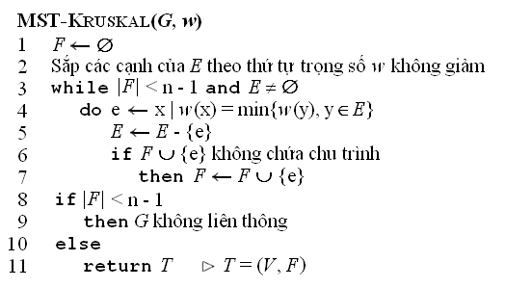
Giải thuật Kruskal
Cách viết khác:

Slide 74
b) Giải thuật Prim
Giống như giải thuật Kruskal, giải thuật Prim dựa trên cơ sở giải thuật tổng quát
Các cạnh trong tập A của giải thuật Prim luôn hình thành một cây đơn
cây khung được hình thành bắt đầu từ một đỉnh tùy ý trong đồ thị và lớn dần cho đến khi toàn bộ các đỉnh được phủ
Tại mỗi bước một cạnh nhẹ được thêm vào A, nối A với một đỉnh cô lập của G_{A}= (V, A)
Kết thúc giải thuật, hàng đợi ưu tiên Q rỗng, A là cây khung cực tiểu của G

Slide 75
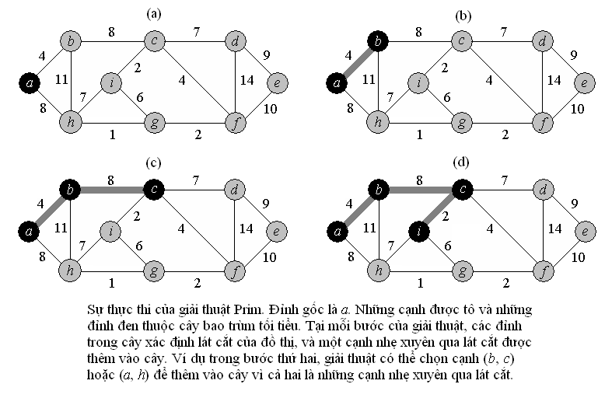
Giải thuật Prim

Slide 76
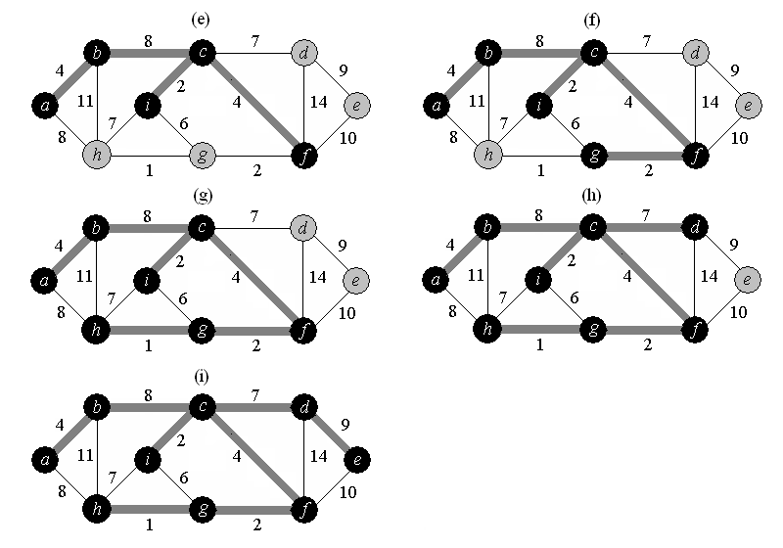
Giải thuật Prim

Slide 77
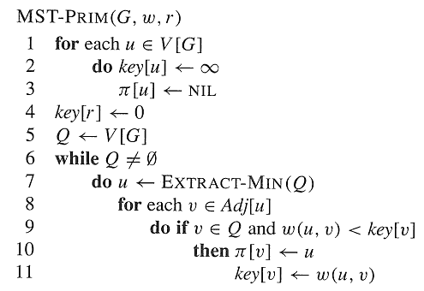
Giải thuật Prim

Slide 78
Giải thuật Prim
Trong khi giải thuật thực thi, tập A gồm các cạnh:
A = {(v, π[v]): v ∈ V – {r} – Q}
Khi giải thuật kết thúc, hàng đợi ưu tiên Q rỗng, tập A là cây khung cực tiểu của G:
A = {(v, π[v]): v ∈ V – {r}
Các dòng từ 1-5 thiết lập khóa của mỗi đỉnh là ∞ (ngoại trừ gốc r có khóa là 0 vì nó sẽ là đỉnh được xử lý đẩu tiên), cha của mỗi đỉnh là NIL, và khởi tạo hàng đợi ưu tiên min là Q chứa tất cả các đỉnh

Slide 79
Giải thuật Prim
Dòng 7 nhận dạng đỉnh u ∈ Q có liên quan đến một cạnh nhẹ xuyên qua lát cắt (V-Q, Q). Trong lần lặp đầu tiên thì u = r (do dòng 4). Di chuyển u khỏi Q và thêm nó vào tập đỉnh V-Q trong cây, do đó thêm (u, π[u]) vào A
Vòng lặp for của các dòng 8-11 cập nhật khóa key và π của mỗi đỉnh v kề với u trong Q

